Slide 1
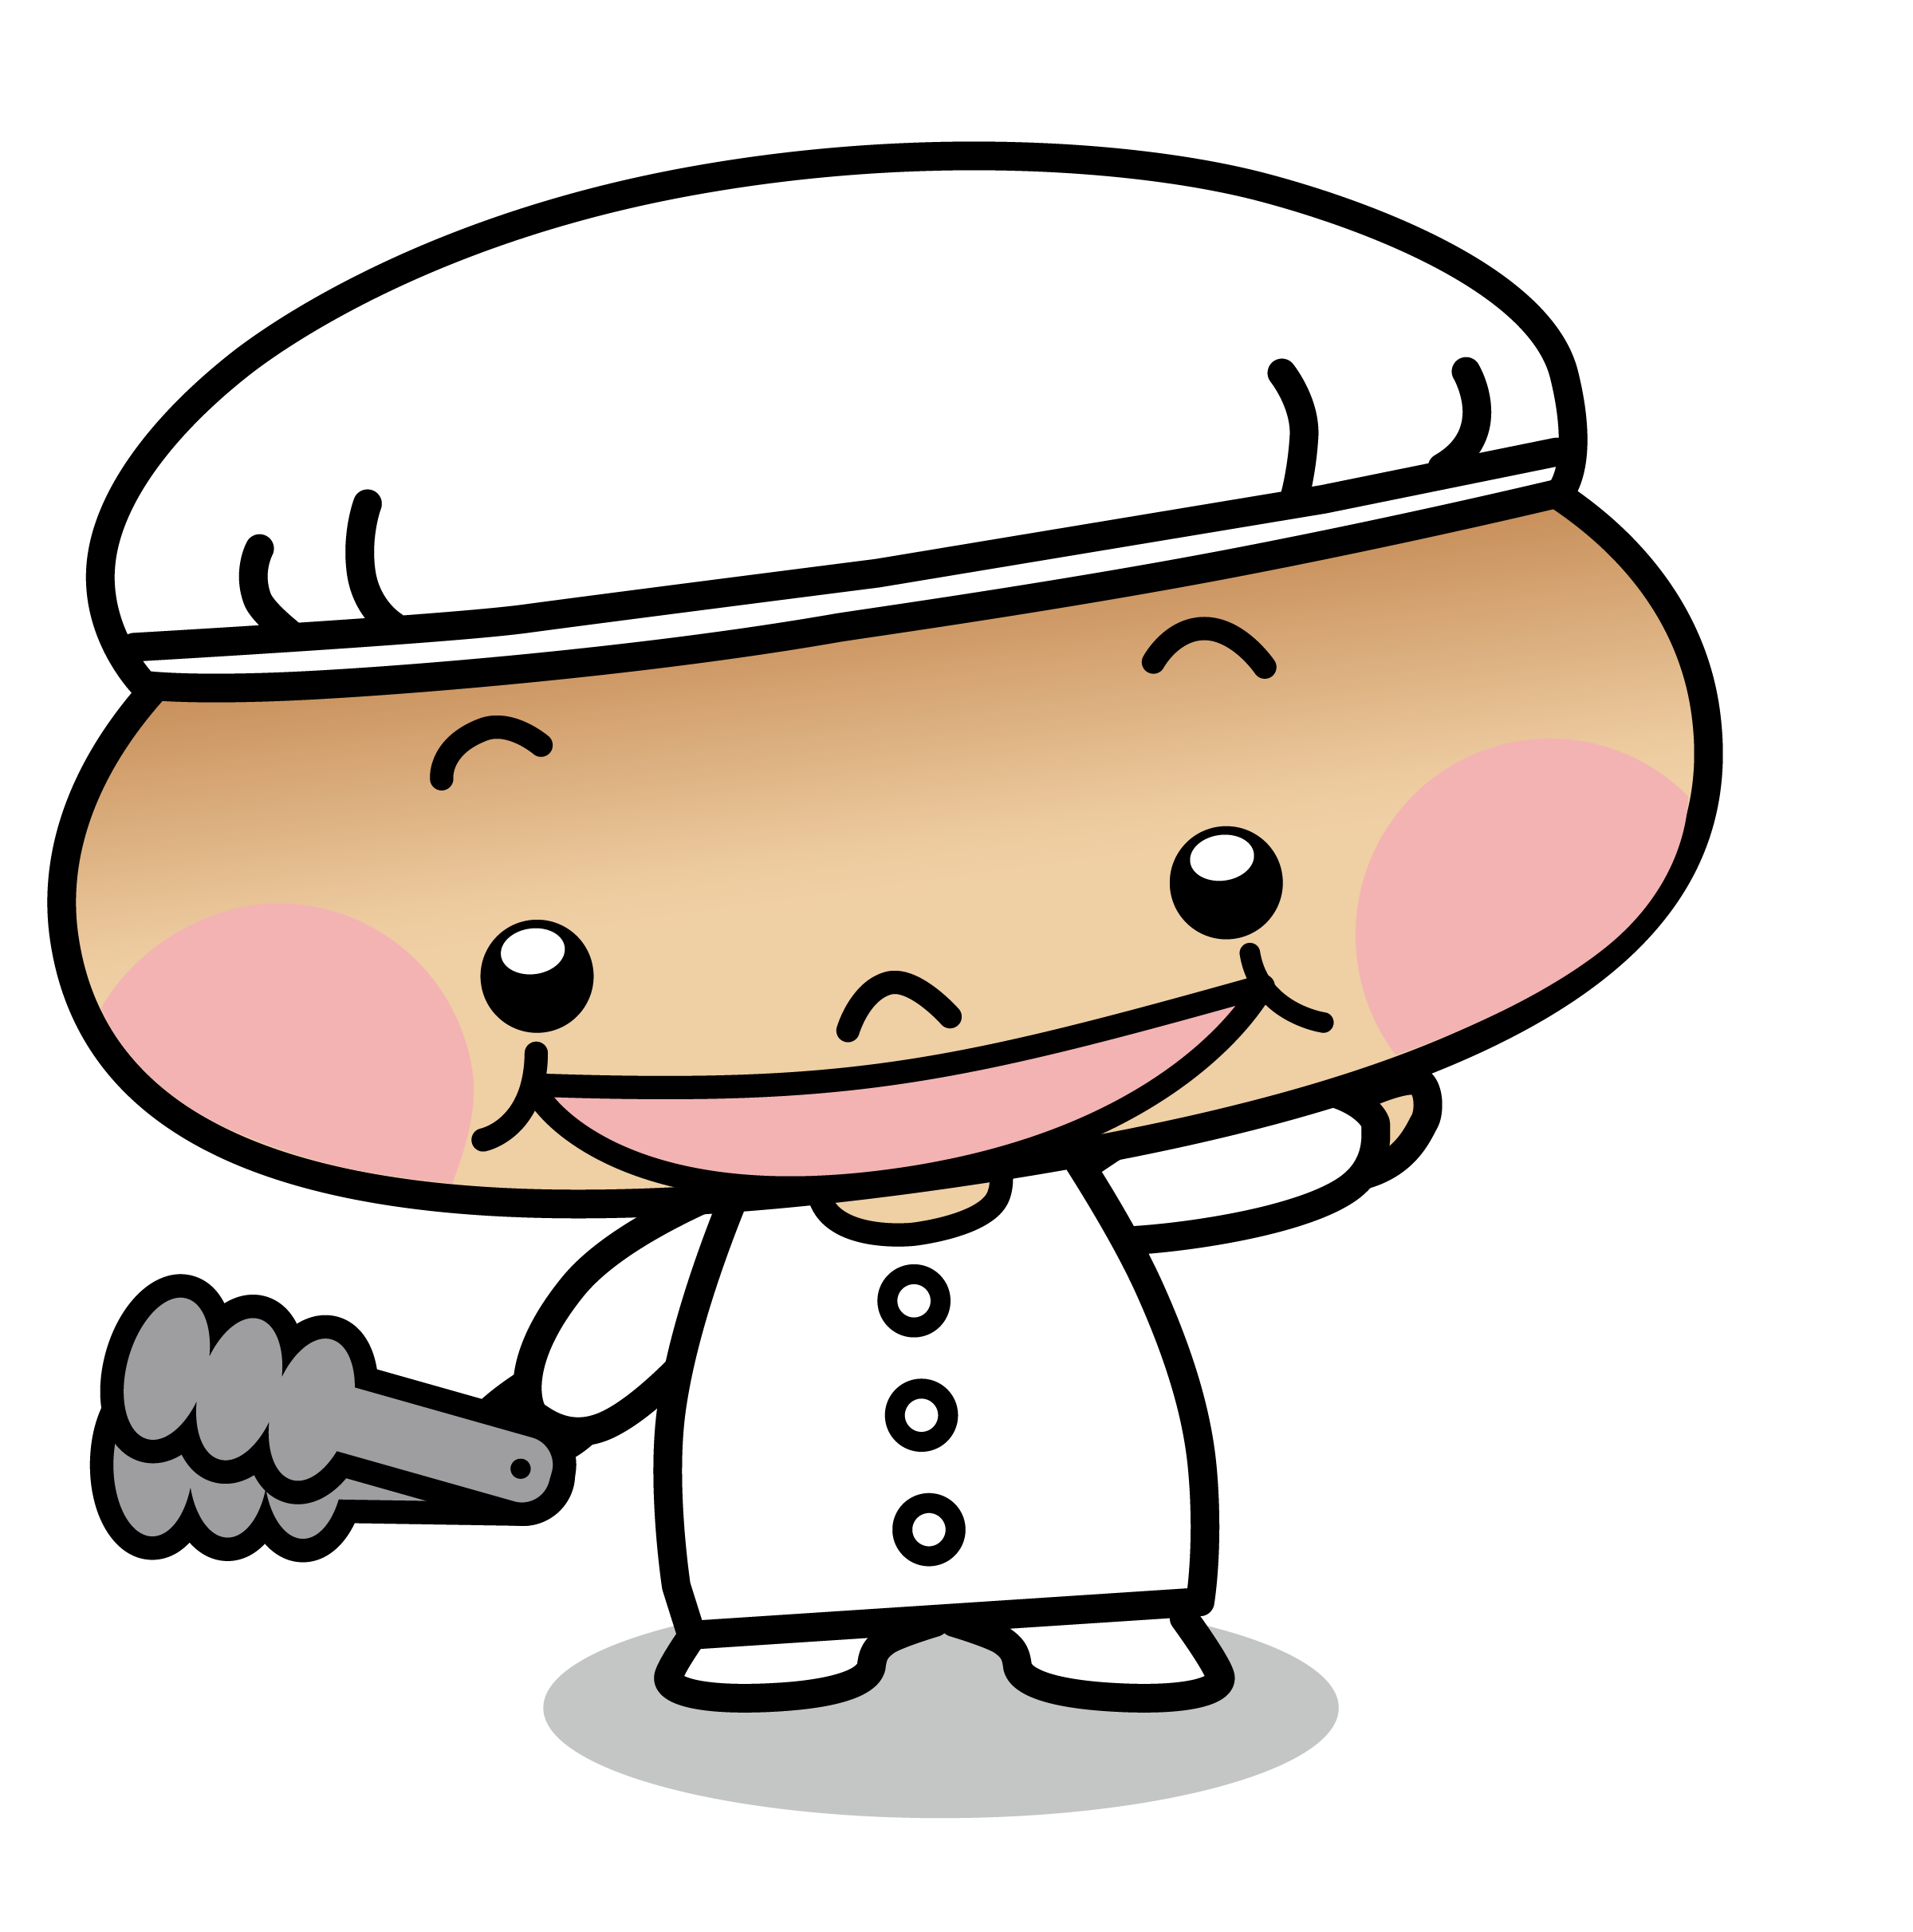
食べ物クイズ
～パン編～（全○問）

Slide 2
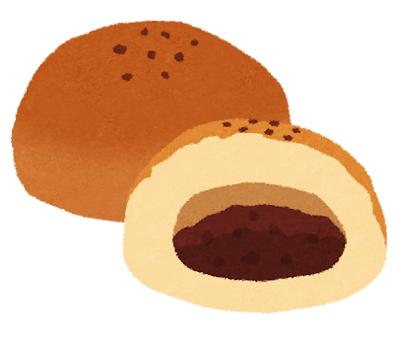
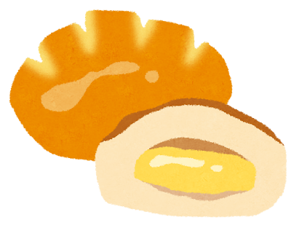
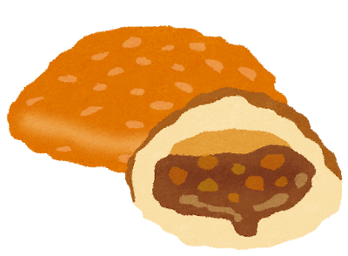
第１問
明治時代から日本で食べられるようになったパン。当時はあまりおいしくなく、人気がありませんでした。そこでパンの中に、むかしから日本人が好きなあるものを入れてパンを作ったら、やっと人気が出てきました。それはなんでしょう？
①あんパン ②クリームパン ③カレーパン

Slide 3
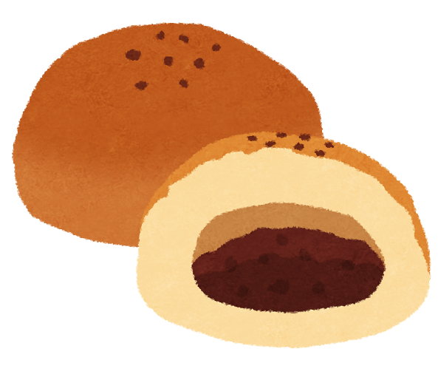
答え ①
あんパンは明治時代に木村安兵衛という人が日本人好みのパン作りを研究してできあがりました。
当時のあんパンは日本人の大好きな酒まんじゅうや大福をヒントに、イーストではなく酒種（麹、米、飯、水を原料として作る）で発酵させ、砂糖や卵を入れてつくったので、日本人にとってもなじみやすくなりました。
当時は一日に１５０００個も売れたと言われています。

Slide 4
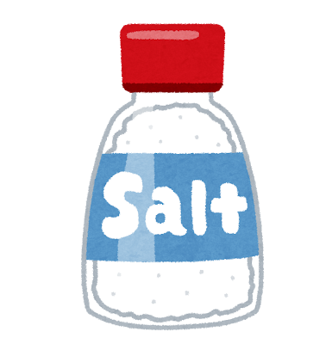
第２問
パンは、どの材料の働きでふっくらふくらむ
のでしょうか。
①酵母という菌 ②塩 ③水
（イースト菌）

Slide 5
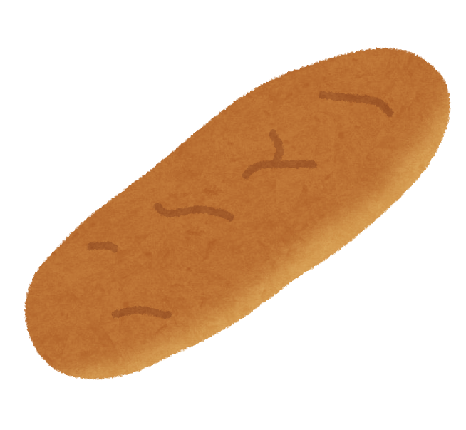
答え ①
砂糖などの糖分を酵母菌（イースト菌）が分解し、発生させる
二酸化炭素によってパンがふっくらふくらみます。これを「発酵（はっこう）」といいます。

Slide 6
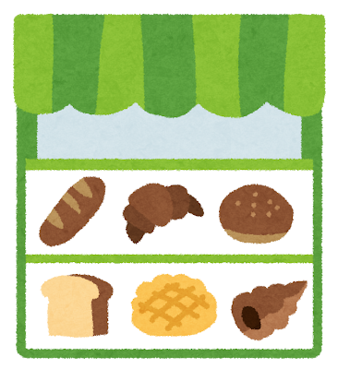
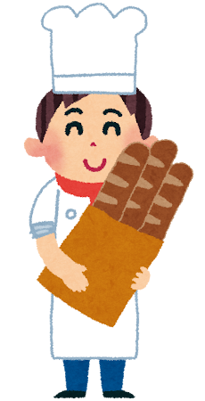
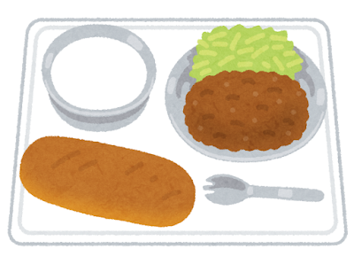
第３問
コッペパンが日本中に広まったきっかけは何でしょう？
①パン屋さんが増えたから
②学校給食で出されたから
③「おいしい」といううわさが広まったから

Slide 7
答え ②
コッペパンが日本中に広まるようになったのは、
１９５０年（昭和２５年）に始まった学校給食からで、コッペパンが生まれたのは日本です。

Slide 8
第４問
食パンの耳は、どうしてそうよぶのでしょうか？
①昔は、ものの端を耳とよんだから
②耳のように、ぐにゃっとしているから
③英語で、パンのかたいところを、ミミーとよぶから

Slide 9
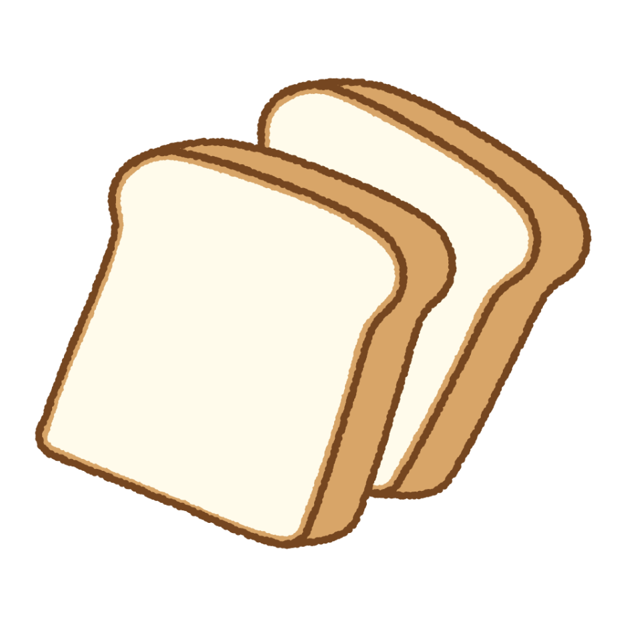
答え ①
日本では、昔はものの端のことを、耳とよんでいたそうです。

Slide 10
第５問
「パンの日」は、いつでしょう？
❓
❓
①８月１０日
②１２月２４日
③４月１２日

Slide 11
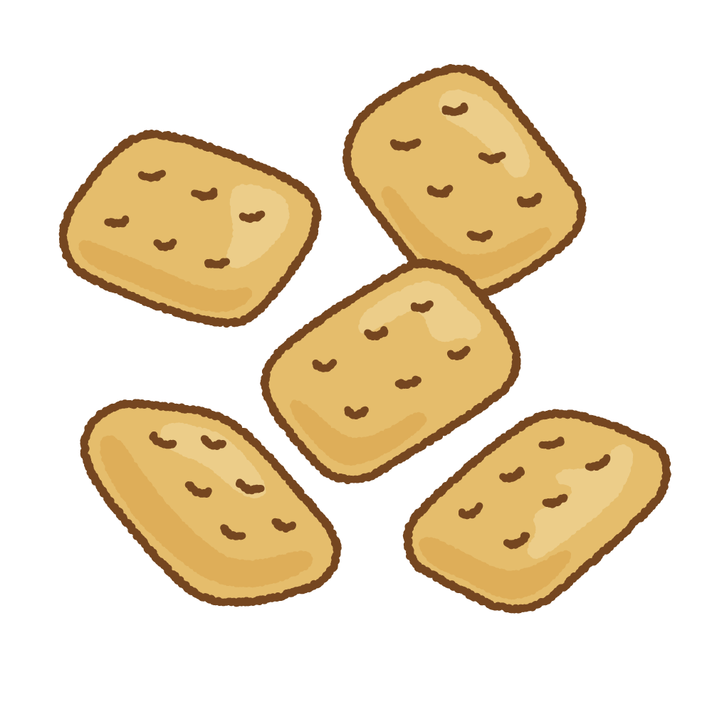
答え ③
パンの日は、日本で初めてパンが製造された日を記念して決められました。１８４２年（天保１３年・江戸時代）の４月１２日に、日本で最初のパンが焼かれました。
そのパンは、今でいう「乾パン」だったそうです。。

